Slide 1
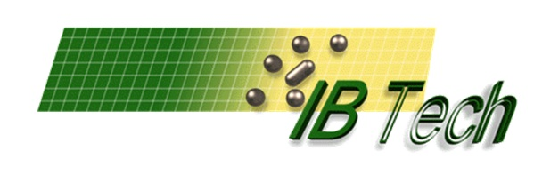
Innovación e ingeniería en biotecnología ambiental
Tecnologías
Procesos anaerobios de alta tasa
Reactor anaerobio granular de flujo ascendente (UASB)
El reactor UASB (Upflow Anaerobic Sludge Bed) ha sido utilizado ampliamente en Europa, Asia y Latinoamérica, especialmente en Brasil. En México se encuentran operando 20 plantas para el tratamiento de agua industrial, así como 14 plantas municipales y domésticas que utilizan reactores UASB con nuestra tecnología.
Debido al metabolismo de los microorganismos involucrados, los procesos anaerobios no requieren oxígeno (no se tiene el consumo eléctrico asociado con la aireación), se genera la menor cantidad de lodo posible (residuos sólidos) en un sistema de tratamiento de agua, y se obtiene un subproducto con alto valor agregado como es el biogás, susceptible de ser aprovechado.
El UASB es particularmente apto para tratar aguas residuales industriales con elevada concentración de materia orgánica biodegradable; sin embargo, también puede aplicarse en aguas residuales diluidas, como los efluentes municipales. Entre las diversas tecnologías anaerobias para el tratamiento de agua residuales, el reactor tipo UASB es el que ha tenido mayor aceptación debido a los menores costos de inversión y a sus instalaciones compactas.
Reactor anaerobio granular de flujo ascendente empacado (UASB E)
Tiene el mismo principio que el UASB; sin embargo, incluye una cama de empaque arriba del lecho de lodos con la finalidad de operar el UASB con mayor carga orgánica. Es particularmente idóneo para tratar agua con elevado contenido de sólidos suspendidos biodegradables.
Reactor anaerobio granular de lecho expandido (EGSB)
El reactor EGSB representa una sofisticación del diseño de un reactor anaerobio UASB, de modo que promoviendo una mejor transferencia de masa se pueda tratar la misma cantidad de materia contaminante en un volumen muy reducido.
En la tecnología de IBTech®, el reactor EGSB tiene una figura esbelta ya que se trata de tanque de al menos 10 metros de altura que ocupa un área muy pequeña (small footprint). El reactor es capaz de operar con cargas orgánicas volumétricas superiores a 20 kgDQO/m3/d.
Se caracteriza porque en el reactor se genera lodo exclusivamente granular de muy alta sedimentabilidad, lo cual permite retener la biomasa aunque la velocidad del agua y el flujo ascendente de biogás sean considerables. En el diseño de IBTech® el secreto reside en el separador de fases que se encuentra en la parte superior del reactor, cuya patente actualmente está en trámite.

Slide 2
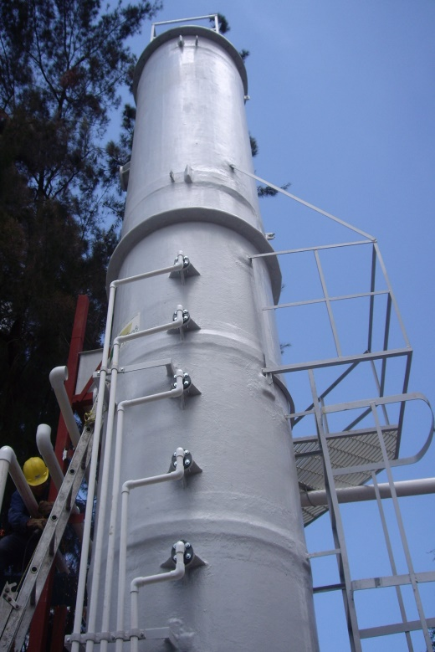
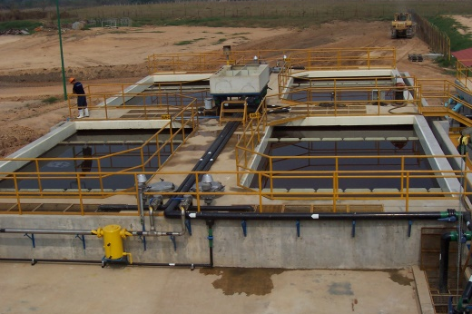
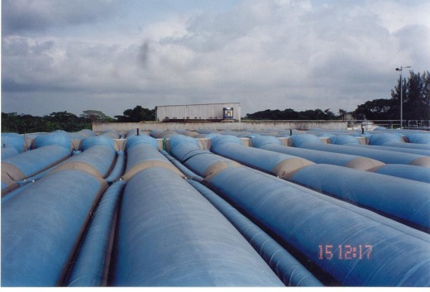
Innovación e ingeniería en biotecnología ambiental
Procesos anaerobios convencionales
Lagunas anaerobias
Las lagunas anaerobias suelen utilizarse para tratar aguas residuales con alto contenido de materia orgánica, generalmente de aguas residuales de industrias ubicadas en zonas rurales apartadas. Estas lagunas generalmente está cubiertas de una geomembrana flotante para mejorar la actividad de digestión anaerobia, para permitir la colección de gas metano el cual puede ser utilizado como combustible y reducir el efecto de olor proveniente de la actividad anaerobia.
Estas lagunas pueden tratar aguas residuales con una concentración de DBO de 400 a 5 000 kg/m3, el efluente puede tener una reducción de la DBO mayor al 90%. El tiempo de retención es de 4 a 20 días. Solo se requiere de una acción mecánica inicial al inicio para abastecer de aguas residuales a la laguna y que a su vez fuerza el agua hacia un desagüe por rebose.
Reactores anaerobios UASB
Reactor aerobio EGSB
Laguna anaerobia

Slide 3
Innovación e ingeniería en biotecnología ambiental
Procesos aerobios/anóxicos
Sistema convencional
Lodos activados
La tecnología de Lodos Activados es una de las más difundidas a nivel mundial desde 1914 en que fue desarrollada, tanto para el tratamiento de efluentes industriales como para efluentes municipales.
Consiste en un tanque de aireación con mezcla completa y continua provista de difusores o aireadores mecánico. Los “lodos” (biomasa) se alimentan y crecen a partir de la materia orgánica de agua residual. Los lodos crecen en forma de coágulos que sedimentan al pasar por un clarificador secundario; el agua clarificada desborda por la parte superior de dicho tanque, en tanto que la biomasa concentrada se recircula al tanque de aireación o se envía al sistema de tratamiento de lodos.
Sistemas para remoción de nutrientes.
Lodos activados para remoción de nitrógeno y/o fósforo.
Su configuración es similar a la de un proceso convencional de lodos activados, pero con un selector anaerobio y/o anóxico previo al tanque de aireación.
Esto se utiliza cuando se requiere remover no sólo materia orgánica sino también nutrientes del agua residual, como nitrógeno y/o fósforo, para lo cual se desarrollan y adaptan microorganismos que realizan la remoción biológicamente.
La remoción de nutrientes del agua residual es requerida cuando el agua tratada será descargada cuerpos de agua, esto es para evitar la eutrofización en ríos, lagos o mar.
Una configuración ampliamente utilizada para remover nitrógeno es el Ludzack Ettinger Modificado (LEM). Sin embargo, aparte de ésta en IBTech® se evalúan diferentes tipos de configuraciones dependiendo de la caracterización del agua influente y la calidad requerida a la salida.
Sistemas Anaerobio- Anóxico- Aerobio (Triple A)
Este proceso está diseñado para eliminar del agua no sólo la materia orgánica contaminante, sino también nitrógeno amoniacal, todo esto en un menor espacio.
Consta de tres módulos que son: un reactor anaerobio de lecho de lodos con flujo ascendente UASB, un reactor desnitrificador (anóxico) y un reactor nitrificador empacado (filtro sumergido). Existe una corriente de recirculación entre los reactores nitrificador y desnitrificador. En el reactor desnitrificador, el nitrógeno oxidado se transforma en nitrógeno molecular (N2) inocuo al medio ambiente, y se ventea a la atmósfera, con lo que se logra su eliminación del agua.

Slide 4
Innovación e ingeniería en biotecnología ambiental
Reactor aerobio secuencial por lotes (SBR).
El reactor aerobio secuencial por lotes SBR es un sistema que como su nombre indica opera por etapas. En cada etapa realiza un proceso diferente que en conjunto nos brinda no solo la remoción de materia orgánica si no también la remoción de otros contaminantes como nitrógeno y fosforo con la ventaja de que todo sucede en el mismo tanque, incluso la sedimentación, lo que representa un considerable ahorro en espacio.
Las etapas de funcionamiento de los reactores SBR son:
Etapa de llenado en la cual ocurre el proceso de desnitrificación (etapa anóxica);
Etapa de reacción en la cual se lleva a cabo la degradación de materia orgánica soluble contaminante así como la nitrificación de nitrógeno amoniacal;
Etapa de sedimentación donde se separa la biomasa del agua tratada; y finalmente
Etapa de sedimentación en la cual se descarga el agua clarificada, se purga el exceso de lodo y se retiene la biomasa para el siguiente lote.
Tiempo muerto, la cual es una etapa adicional que sirve para prever desviaciones o variaciones al proceso dándole un cierto margen de maniobra.
Se repite el ciclo de tratamiento.
Los mecanismos de control con los que cuenta el reactor permiten al usuario un monitoreo constante, en línea y con registro histórico de eventos, que le permite tomar decisiones rápidas, ya sean preventivas o correctivas, que le brindaran un dominio total del proceso.
Reactores de biopelícula
Filtro sumergido aerobio.
El filtro sumergido aerobio (FSA) consiste en un tanque empacado con un material inerte y resistente, el cual proporciona el área para la adherencia de los microorganismos (biomasa fija) responsables de la degradación de la materia orgánica contenida en el agua residual. El oxígeno se incorpora al agua mediante difusores de aire puestos en el fondo del tanque.
Los microorganismos adheridos en el empaque estabilizan la materia orgánica conforme el agua residual entra en contacto este.
La biopelícula posee capacidad de remoción de nitrógeno debido a que favorecen el crecimiento de bacterias de largo tiempo de generación como bacterias nitrificantes.
Se puede realizar un amplio espectro de remoción de contaminantes debido a la existencia de más especies de organismos comparada con los procesos de biomasa suspendida.
La capacidad de tratamiento por unidad de volumen, es más grande que en los procesos de biomasa suspendida: sistema compacto.

Slide 5
Innovación e ingeniería en biotecnología ambiental
Filtro percolador.
El filtro percolador o biofiltro es un proceso muy usado para el tratamiento de aguas residuales. El filtro biológico es un proceso diseñado poner en contacto aguas residuales con biomasa adherida a un medio de soporte fijo, construyendo un lecho de oxidación biológica.
Un filtro percolador tiene por objeto reducir la carga orgánica existente en aguas residuales domésticas o industriales. Consiste en un lecho de un medio natural o sintético, sobre el cual se aplican las aguas residuales, con el consecuente crecimiento de microorganismos, en forma de biopelícula sobre el lecho. El material orgánico presente en el agua residual es adsorbido y descompuesto por la biomasa adherida al medio filtrante.
Cada filtro tiene un sistema de drenaje inferior para recoger el agua residual tratada y los sólidos biológicos que se desprenden del medio.
Reactores de biopelícula móvil (MBBR).
Los reactores biológicos de biopelícula móvil tienen el mismo principio que el filtro aerobio sumergido o filtro percolador en cuanto al tipo de microorganismos que crecen en el tanque (aquellos que forman una biopelícula sobre un medio de soporte). La diferencia es que en este caso el soporte es un conjunto de carriers que se mueven libremente en el tanque de aireación o tanque anóxico. El MBBR se utiliza cuando el agua residual no tiene una concentración muy alta de contaminantes pero se requiere una alta calidad del agua tratada y existe una fuerte restricción de espacio.
Reactores de membrana
Reactores biológicos de membrana (MBR)
Los reactores de membrana (MBR) tienen el mismo principio que los sistemas de lodos activados convencional en cuanto al proceso biológico; la diferencia es que la separación de los lodos en el MBR se realiza por medio de la filtración del agua a través de unas membranas, en lugar de ser separados por medio de una sedimentación como en el caso del sistema de lodos activados. Lo anterior permite que la separación de la fase líquida (agua tratada) y sólida (lodo biológico) sea sensiblemente más eficiente. Los reactores MBR se recomiendan cuando existe una fuerte limitación de espacio para instalar el sistema y además, la calidad del agua tratada es muy estricta debido a que se tenga contemplado reusarla en actividades en las que habrá contacto directo del agua tratada con el ser humano.

Slide 6
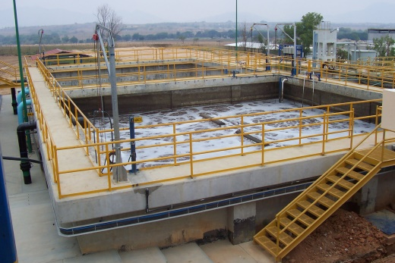
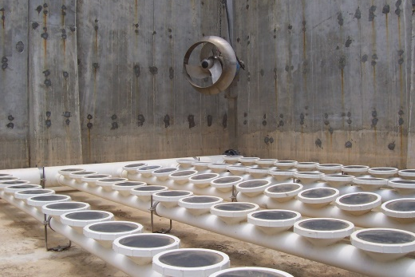
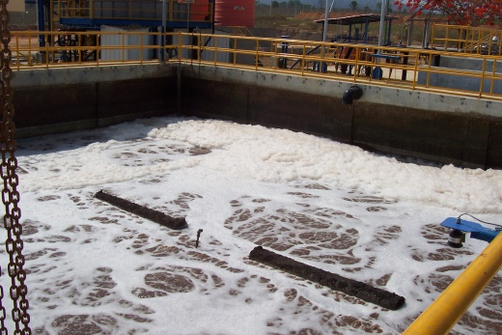
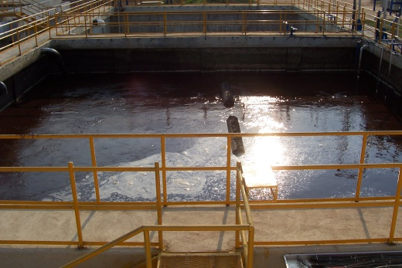
Innovación e ingeniería en biotecnología ambiental
Reactor aerobio secuencial por lotes SBR
Interior de reactor aerobio
Reactor aerobio secuencial por lotes SBR
Reactor aerobio secuencial por lotes SBR
Sistemas para
pequeña y mediana escala
Microplanta para casa habitación
La microplanta está diseñada para tratar pequeños flujos de agua residual en su arreglo tipo paquete prefabricado. Puede emplearse en casas habitación, oficinas, construcciones, sanitarios de casetas de cobro en autopistas, etc.
La planta consta de un filtro anaerobio y de una secuencia de filtros sumergidos aerobios que en conjunto realizan la remoción de materia orgánica y nitrógeno del agua.
Esta combinación de sistemas permite soportar adecuadamente variaciones en el caudal, en la concentración y en los tipos de contaminantes presentes en el agua residual doméstica, aspectos que hacen difícil su tratamiento por medios biológicos convencionales.
El único equipo con partes en movimiento es un compresor silencioso de 60 Watt que proporciona los requerimientos de oxígeno para degradar la materia orgánica, sostener una recirculación interna de agua y nitrificar.
De esta manera el agua tratada posee una calidad tal que puede ser reutilizada para riego de áreas verdes, lavado de pisos, fuentes de ornato, lavado de automóviles, etc.

Slide 7
Innovación e ingeniería en biotecnología ambiental
Planta paquete para aguas domésticas con capacidad hasta 100 m3/d (IBPak®).
Las plantas paquete están diseñadas para tratar caudales de agua residual pequeños o medianos, y cuentan con todo lo que una planta de tratamiento convencional requiere (pretratamiento, proceso biológico, desinfección y filtración), con la ventaja de tener un diseño compacto, modular y prefabricado que permite su fácil instalación.
Son adaptables a los requerimientos del usuario, poseen equipos mecánicos confiables y robustos que requieren un mantenimiento y disposición de lodos mínimo; no generan malos olores ni ruidos. Pueden instalarse en casas habitación, fraccionamientos, condominios, clubes deportivos y gimnasios, pequeños comercios y tiendas, industria mediana, así como hospitales, hoteles y pensiones de pequeña y mediana capacidad, etc. El agua tratada cumple con la norma NOM-003-SEMARNAT-1997, por lo cual se puede usar para riegos de áreas verdes, descarga en sanitarios, lavado de automóviles y calles, fuentes de ornato, sistemas contra incendios e infiltración a suelos.
Humedales construidos o Wetlands.
Un humedal construido, filtro de lecho de raíces o wetland (en inglés) consta de un tanque de baja altura empacado con grava o piedra en la cual están sembradas plantas. El agua residual fluye de manera subsuperficial.
Los contaminantes son eliminados por la acción de varios procesos fisicoquímicos, biológicos y microbiológicos utilizados en plantas de tratamiento convencionales (sedimentación, filtración, intercambio iónico, oxidación y reducción química, conversión y degradación biológica, etc.) o que llevan a cabo específicamente los organismos del reino vegetal (fotosíntesis, fotooxidación, incorporación de materia y nutrientes, etc.).
Los sistemas de lecho de raíz son ambientalmente agradables, no presentan problemas de moscas y malos olores, su construcción es simple, su operación no requiere de equipo mecánico o eléctrico, poseen una gran capacidad amortiguadora que soporta una amplia gama de condiciones de operación y composición de las aguas residuales, tienen casi nulos costos de operación y mantenimiento y, además, la calidad del efluente puede cumplir con la NOM-003-SEMARNAT-1997.

Slide 8
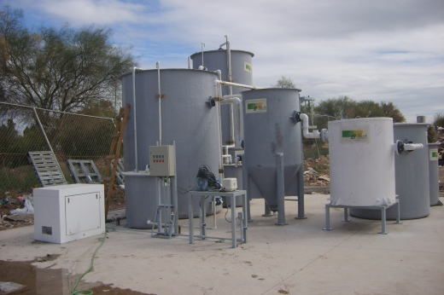
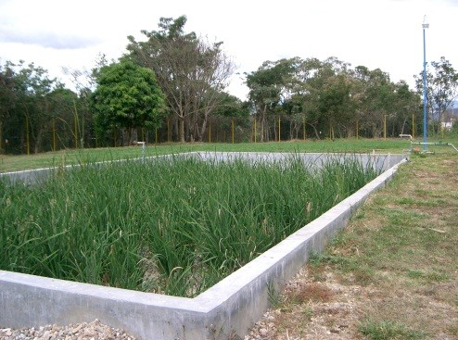
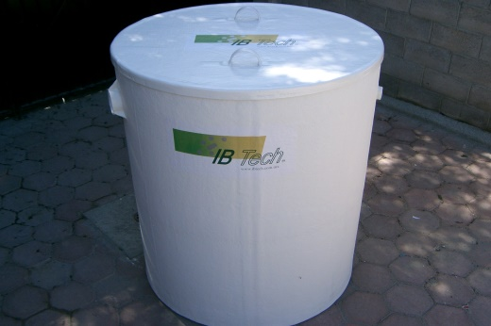
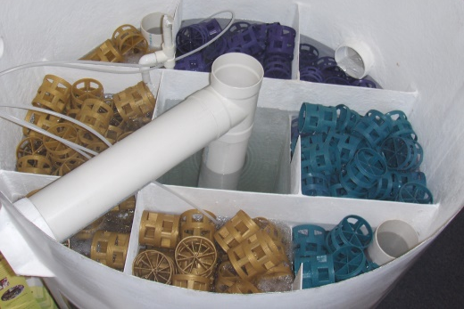
Innovación e ingeniería en biotecnología ambiental
Planta paquete para aguas domésticas con capacidad hasta 100 m3/d (IBPak®)
Humedal o wetland
Microplanta para casa habitación
Interior de microplanta para casa habitación
Residuos sólidos y lodos
Digestor anaerobio de lodos
La digestión anaerobia es uno de los procesos más antiguos utilizados para la estabilización de lodos. En este proceso se produce la descomposición de la materia orgánica e inorgánica en ausencia de oxígeno molecular.
En el proceso de digestión anaerobia, la materia orgánica contenida en la mezcla de lodos primarios y secundarios son convertidos biológicamente, en condiciones anaerobias, en metano (CH4) y dióxido de carbono (CO2), suele tener lugar en intervalos mesofílico y termofílico de temperatura, 35°C y 55°C, respectivamente.
El proceso se lleva a cabo en un reactor completamente cerrado, los lodos se introducen en de manera continua o intermitente y son retenidos en el mismo durante períodos de tiempo variables.
El lodo estabilizado que se extrae de manera continua o intermitentemente del proceso no es putrescible y su contenido en organismos patógenos es bajo.

Slide 9
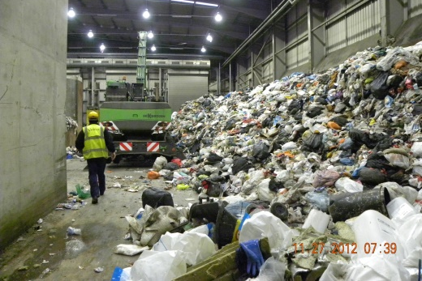
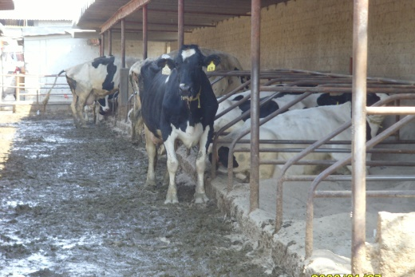
Innovación e ingeniería en biotecnología ambiental
Actualmente se utilizan dos tipos de digestores, de baja y de alta carga. En el proceso de digestión de baja carga, generalmente no se calienta ni mezcla el contenido del digestor. El tiempo de retención varía entre 30 y 60 días. En un proceso de digestión de alta carga, el contenido del digestor se calienta y mezcla completamente, el tiempo de retención necesario es de 15 días o menor.
Sus principales aplicaciones han sido y siguen siendo en la actualidad, la estabilización de los lodos concentrados producidos en el tratamiento de aguas residuales y de ciertos residuos industriales. Sin embargo, se ha demostrado recientemente, que los residuos inorgánicos diluidos pueden ser tratados anaeróbicamente.
Digestor anaerobio de residuos sólidos urbanos
A partir del siglo pasado la demanda creciente de energéticos se ha ido incrementando debido a los progresos y excesos del hombre hacia su entorno.
Por esta razón se ha buscando alternativas para la obtención de energía la cual se puede obtener por método alternos como digestión anaerobia de los residuos sólidos (DARSO). Así mismo el gran problema que enfrentan los países por la disposición de los residuos sólidos ha generado la búsqueda de alternativas para acelerar los procesos de degradación y estabilización y disminuir los riesgos ambientales.
La digestión anaerobia es un proceso que se lleva a cabo por sí mismo en los sitios donde se disponen los residuos, sin embargo, es un proceso lento por lo cual es necesario utilizar digestores anaerobios que deben permitir la carga y descarga de materiales y poseer un dispositivo para recoger el gas producido que puede ser almacenado en un gasómetro y el gas metano se incinera en una antorcha. La característica principal de un digestor es su tamaño, el cual es determinado por tres variables independientes, 1) concentración de sólidos desagradables, 2) velocidad de alimentación de sólidos y 3) tiempo de retención de los sólidos en el digestor.
Residuos sólidos urbanos
Residuos sólidos

Slide 10
Innovación e ingeniería en biotecnología ambiental
Gases
Tratamiento y aprovechamiento de biogás
Se ofrecen proyectos orientados a la generación de energía a través del uso de digestores anaerobios con generación, limpieza y uso seguro del biogás.
El biogás, que es un producto de la degradación anaerobia de la materia orgánica contenida en las aguas residuales, es una efectiva fuente de energía alterna. Antes de poder usarse, el biogás debe ser tratado para eliminar partículas de sólidos, humedad, H2S e incluso CO2 (dependiendo el caso). El biogás puede utilizarse para generar electricidad y/o calor. IBTech® cuenta con tecnología propia para la integración de sistemas de limpieza y reúso del biogás con base en sistemas biológicos y/o fisicoquímicos.
Biofiltro de composta para control de olores
Uno de los principales problemas asociados con las plantas de tratamiento de aguas residuales y que en algunos casos ha sido determinante para clausurar o evitar su instalación es la generación de malos olores. La fuente de estos malos olores está relacionada con la generación y tratamiento de residuos sólidos como el lodo biológico o químico, así como el manejo del agua residual misma y con la degradación de la materia orgánica dentro de la planta de tratamiento, por lo que difícilmente puede evitarse su generación.
Existen varios métodos para el control de olores; uno de los más económicos y eficaces es el biofiltro de composta, el cual se basa en la interacción del gas con un medio orgánico cuya actividad de degradación proviene de los microorganismos que viven y se desarrollan en él.
El principal componente del biofiltro es el medio biológico filtrante, mezcla de materiales naturales, que posee la superficie necesaria para los fenómenos de absorción y adsorción de compuestos causantes de malos olores, mismos que subsecuentemente y junto con los nutrientes que el mismo medio posee servirán para el crecimiento de una biopelícula, que mientras se desarrolla y por efecto de su actividad metabólica dejará el gas libre de malos olores.
Scrubber
El lavador o scrubber (en inglés) se utiliza para limpiar los contaminantes de emisiones gaseosas. Para ello se introduce el gas contaminado por la parte inferior de la columna y se hace circular hacia la parte superior. En el caso del líquido de lavado, se introduce por la parte superior y se reparte por el cuerpo de la columna para absorber los contaminantes y lavar de esta manera el gas contaminado.
Para que lo anterior se lleve a cabo, la columna tiene un empaque donde se producen las reacciones químicas, dicho de otra manera, es aquí donde el gas contaminado recibe el tratamiento y se eliminan los contaminantes. La finalidad del empaque es asegurar una gran área de contacto para permitir una tasa elevada de transferencia de materia y al mismo tiempo, mantener una mínima pérdida de presión y ensuciamiento.

Slide 11
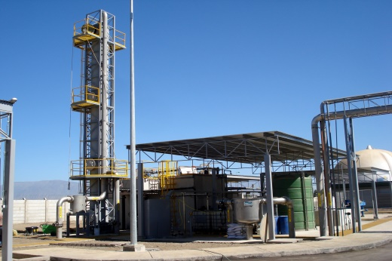
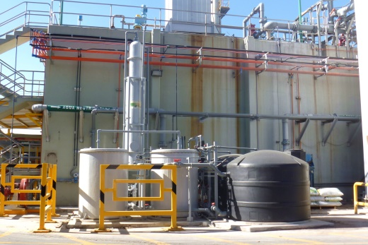
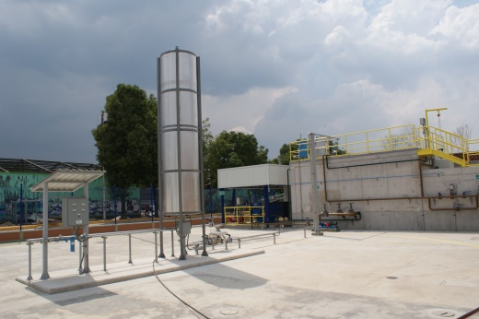
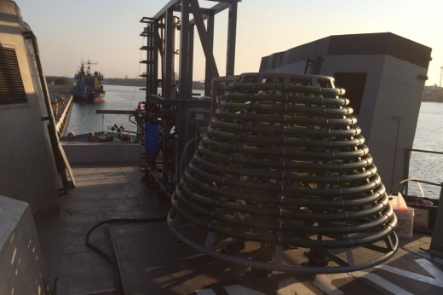






Innovación e ingeniería en biotecnología ambiental
La selección del empaque depende de diversos factores, tanto técnicos, como de la relación precio/rendimiento. El empaque debe seleccionarse para un líquido en particular, una carga gaseosa y para la tasa de eliminación deseada, aunado a ello, la altura del empaque se calcula cuidadosamente con base al objetivo de tratamiento.
El material de empaque puede ser ordenado o aleatorio, puede de ser plástico, metal o cerámico.
El lavador de gases tiene diversas aplicaciones, entre las cuales podemos encontrar:
Reducción de olores
Eliminación de sulfuro de hidrógeno (H2S)
Eliminación de gases tóxicos
Eliminación de amoníaco (NH3)
Sistema para lavado de biogás
Scrubber y biofiltros de composta para control de malos olores
Sistema para quemado de biogás
Sistema para tratamiento de atmósferas
IBTech® es una empresa 100% mexicana con más de 22 años de experiencia, dedicada al diagnóstico, diseño, construcción, arranque y operación de plantas de acondicionamiento y tratamiento de agua, así como plantas de generación de biogás y energía a partir de biomasa.
Contacto:
Encuéntranos en:
ibtech@ibtech.com.mx
www.ibtech.com.mx
11
IBTech
11
+52 (55) 5619 4216
@IBTechMx

